Slide 1
Analyse des comptes communes françaises
— 22/06/2026

Slide 2
01.
VUE d’ensemble
02.
Le rôle de l’état : le bouclier social
03.
CONCLUSION
1

Slide 3
VUE d’ensemble
01
2

Slide 4
VUE d’ensemble
— DÉFINITION
Qu’est-ce que l’OFGL et ce jeu de données ?
L'OFGL est l'organisme officiel qui centralise et audite les comptes des collectivités. Ce jeu de données contient la situation financière sur l’exercice 2022.
Quel est le périmètre de notre analyse ? (Périmètre d'étude)
34 932 communes analysées (l’entièreté du territoire national)
18 variables étudiées, regroupées par thématiques
Indicateurs financiers (normalisés en euros par habitant)
Quelle est la problématique centrale de notre étude ?
La France étant l'un des pays les plus taxés au monde, comment cet argent est-il redistribué à l'échelle de nos communes pour corriger les inégalités de richesse ?
3

Slide 5
VUE d’ensemble
— Dictionnaire des variables Utilisées
Source : Observatoire des Finances et de la Gestion publique Locales (OFGL)
Exemples de variables utilisées pour l’analyse, couvrant 4 grands types d’informations :
Variable | Thématique | Définition
Variable | Thématique | Définition
Code Commune | Informations Géographiques | Code INSEE unique permettant d'identifier la commune
Nom Commune |  | Nom officiel de la commune
Département |  | Département administratif d'appartenance de la commune
Région |  | Région administrative de rattachement de la commune
Recettes de fonctionnement (par habitant) | Budget au Quotidien | Total des revenus courants générés par la commune
Dépenses de fonctionnement (par habitant) |  | Total des charges de gestion quotidienne nécessaires à la vie de la commune
Frais de personnel (par habitant) |  | Masse salariale consacrée à la rémunération des agents et employés municipaux
Epargne brute (par habitant) |  | Cagnotte restante une fois les dépenses de fonctionnement payées par les recettes courant.
Population | Caractéristiques | Population municipale réelle (résidents permanents)
Strate Population |  | Catégorie de taille de la commune (de 0 à 10)
Commune Rurale |  | Indique si la commune appartient ou non à une zone rurale
Commune Montagne |  | Indique si la commune appartient ou non à une zone montagneuse
Commune Touristique |  | Indique si la commune appartient ou non à une zone touristique
Dépenses d'équipement (par habitant) | Investissements et Financements | Argent injecté dans les grands chantiers et travaux neufs
Encours de Dette (par habitant) |  | Dette bancaire totale accumulée par la commune qu'il lui reste à rembourser auprès des établissements de crédit.
Dotation de l'État (par habitant) |  | Aide financière versée par l'État pour soutenir le budget local.
Impôts Locaux (par habitant) |  | Taxes directes récoltées sur la commune auprès des ménages

Slide 6
VUE d’ensemble
— DATA QUALITY CHECK
Objectif : Garantir la fiabilité et la structure de nos données : nettoyage des données pour des analyses fiables et correctes.
Approche : Suppression des doublons, traitement des valeurs manquantes et des incohérences pour stabiliser la base de données
4

Slide 7
Le rôle de l’état : le bouclier social
02
6

Slide 8
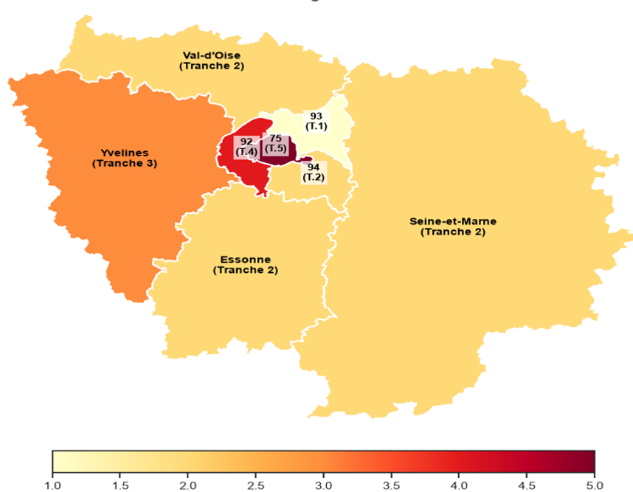
Le rôle de l’état : le bouclier social
— répartition des communes françaises
En France, la population médiane par commune est d’environ 468 habitants : elle est principalement composée d’une multitude de petites communes et cette fracture démographique crée une inégalité financière.
Concentration démographique des communes françaises
Niveau de vie médian par département en Ile-de-France
Strate Population | Pourcentage
0 | 9,40%
1 | 15,35%
2 | 27,10%
3 | 32,21%
4 | 6,58%
5 | 2,85%
6 | 3,51%
7 | 1,58%
8 | 1,03%
9 | 0,26%
10 | 0,12%
Les Villages représentent 84 % des communes (0 à 2k habitants)
Les Petites Villes représentent 13 % des communes (2k à 10k habitants)
Les villes Moyennes représentent 2,5 % des communes ( 10k à 50k habitants)
Les Métropoles représentent moins de 1% des communes (+ de 50k habitants)
7

Slide 9
Le rôle de l’état : le bouclier social
— COMPENSER LA FRACTURE FISCALE
Recettes et dépenses budgétaires selon la richesse des communes
Tranche Revenu (par hab) | Dotation de l'Etat (par hab) | Impôts Locaux (par hab) | Dépenses de Fonctionnement (par hab)
0 | 359 | 357 | 1137
1 | 192 | 339 | 630
2 | 126 | 365 | 634
3 | 84 | 456 | 688
4 | 67 | 498 | 757
5 | 49 | 596 | 866
La dotation de l'État agit comme un véritable bouclier social : elle est réduite au minimum pour les villes aisées (qui s'autofinancent via les impôts locaux) et augmentée pour les villes populaires.
Ce mécanisme n’efface pas toutes les inégalités, mais il garantit un minimum vital de fonctionnement pour éviter la faillite des communes les plus fragiles.
8

Slide 10
Le rôle de l’état : le bouclier social
— PROFILING
MicroS communes
(VILLES avec les taux de population les plus faibles)
Grandes villes
(VILLES avec les taux de population les plus élevés)
Ville : Leménil-Mitry
Département : Meurthe-et-Moselle
Région : Grand-Est
Population : 3 habitants
Bilan Financier :
Dépenses de Fonctionnement (par hab) : 6560 €
Dépense Totale : 19,6 k€
Ville : Noisy-le-Grand
Département : Seine-Saint-Denis
Région : Ile-de-France
Population : 68 256 habitants
Bilan Financier :
Dépenses de Fonctionnement (par hab) : 1486 €
Dépense Totale : 102 M€
Un coût par habitant qui explose dans les micros communes n'indique pas une mauvaise gestion : il traduit mathématiquement le poids des coûts fixes divisé par une faible population.
Ce ratio doit toujours être recontextualisé avec le budget global .
9

Slide 11
Le rôle de l’état : le bouclier social
— Métropole vs Outre-mer
Dom-Tom
Métropole
Tranche de Revenue
Dépenses de Fonctionnement
Dotation de l'Etat
Tranche de Revenue
Dépenses de Fonctionnement
Dotation de l'Etat
1
1423
225
1
689
162
Tranche de revenue médiane
Dépenses médiane / habitant (en € )
Dotation médiane / habitant (en € )
Tranche de revenue médiane
Dépenses médiane / habitant (en € )
Dotation médiane / habitant (en € )
À richesse égale, une commune d'Outre-mer dépense deux fois plus qu'une commune de Métropole.
Ce décalage n'est pas un problème de gestion, mais une réalité géographique : les communes d’Outre-Mer sont 20 fois plus peuplées et subissent le coût de la majoration de salaire des agents locaux (+25% à +40% selon le territoire).
10

Slide 12
CONCLUSION
03
11

Slide 13
CONCLUSION
— DÉFINITION
Comment l’argent est-il redistribué à l'échelle de nos communes pour corriger les inégalités de richesse ?
Le Bouclier Social de l’état fonctionne : le morcellement de notre territoire crée d'immenses déserts fiscaux. Sans l'intervention de l'État (la dotation) pour compenser la faiblesse des impôts locaux, la majorité des villes populaires feraient faillite.
La géographie dicte le budget : la mer, la montagne ou l'insularité imposent des contraintes (dimensionnement des infrastructures, majoration des salaires) qui peuvent doubler, voire tripler, les dépenses quotidiennes d'une mairie.
12

